Slide 1
市一药学平台
信息化建设项目启动会议
上海坤发信息技术有限公司
2024年6月

Slide 2
1
医院信息系统现状与目标
2
项目范围介绍
目录
CONTENTS
3
项目进度计划与里程碑
4
项目风险管理
5
项目团队与职责分工
6
项目沟通协调机制
7
项目预期成果展示

Slide 3
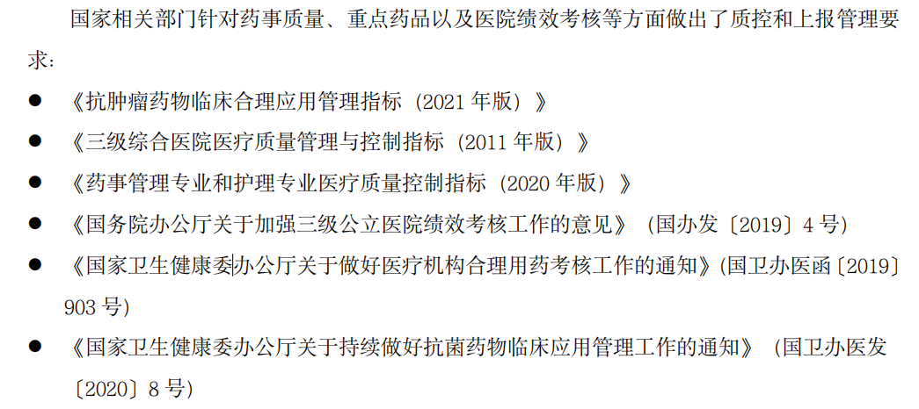
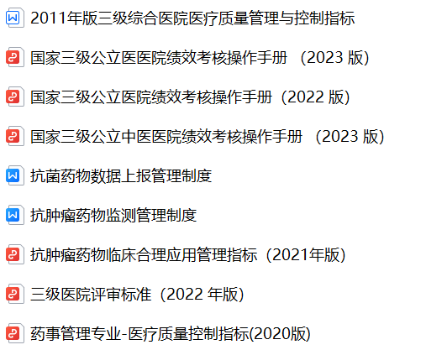
药学平台政策指引
指标文件
卫健委最新
因此,医疗机构急需构建临床药学数据中心（PDR），对全院所有病人的用药情况进行统计分析和研究，通过药学专业化的数据治理，实现药占比变化及趋势分析、重点监控药物占比分析、用药监控结果分析、抗菌药物临床应用检测网上报、抗菌药物临床应用管理评价指标分析、 三级评审合理用药指标分析、国家抗肿瘤药物临床应用监测网报表上报、国家集采药品管理、突发应急药品管理、临床用药情况分析等。

Slide 4

医院药学平台-建设目标
药学数据中心-建设目标
①实现药学数据整合利用，统一管理上报口径
②构建完整药学数据质量管理及药品追溯体系
③建立药学科研数据库，提升专科水平和学科能力
④构建医院药事运营和决策分析管理平台
⑤基于国产化软硬件部署，推进医院信创改造进程

Slide 5
1
医院信息系统现状与目标
2
项目范围介绍
目录
CONTENTS
3
项目进度计划与里程碑
4
项目风险管理
5
项目团队与职责分工
6
项目沟通协调机制
7
项目预期成果展示

Slide 6
项目范围-软件功能及模块
功能总览
功能模块 | 主要功能点 | 功能简述
药学数据仓库 | 业务数据抽取治理 | 结合国家、地方数据标准以及药学相关数据标准，对业务数据进行清洗、治理，按业务域进行数据存储
药学主数据管理 | 药品主数据管理 | 药理分类、成分、通用名、属性标识、单位、剂型、厂商等数据管理
 | 药品多版本管理 | 支持药品数据版本升级，回溯
 | 支持药品回传HIS | 支持药品数据按需求回传HIS系统
可视化分析引擎（BI） | 多形式数据展示 | 实现大屏看板、传统报表、仪表盘等数据展现方式
 | 数据维度下钻 | 基于数据颗粒度，实现数据自医院下钻至科室、医生等深层次数据
 | 数据报表导出发送能力 | 支持数据报表手动导出，及按月、按日定时邮件发送能力
药事运营决策分析 | 药事运营指标分析能力 | 可包括集采药品主题、抗菌药物主题、抗肿瘤药物主题、三公绩效考核分析、药事管理专业医疗质控分析、医疗机构合理用药指标、院内药房药库运营指标等多角度分析能力，支持实时预警、统一上报等管理功能

Slide 7
1
医院信息系统现状与目标
2
项目范围介绍
目录
CONTENTS
3
项目进度计划与里程碑
4
项目风险管理
5
项目团队与职责分工
6
项目沟通协调机制
7
项目预期成果展示

Slide 8
项目建设规划
1.项目启动及进场
2.确认功能范围
3.科室基础数据明细确认
4.科室基础数据来源确认
1.搭建生产环境
2.迁移正式环境后测试
1.数据维护
2.系统维护
2024年
6月
7月
8月
9月
10月
11月
1.搭建测试环境
2.需求分析与确认
3.软件设计及实现
1.药剂科老师培训
2.正式环境测试
3.科室上线
项目验收

Slide 9
1
医院信息系统现状与目标
2
项目范围介绍
目录
CONTENTS
3
项目进度计划与里程碑
4
项目风险管理
5
项目团队与职责分工
6
项目沟通协调机制
7
项目预期成果展示

Slide 10
项目风险预警
硬件资源
前期硬件资源申请-信息科
软件数据、接口是否准确沟通-药剂科
项目范围确认及预期值管理
培训内容不够全面、参训人员未到齐
风险
数据、接口衔接
培训
效果
预期管理

Slide 11
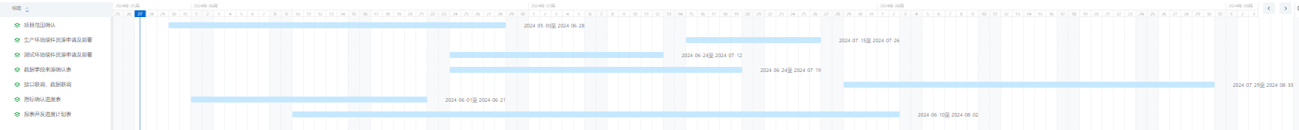

风险应对措施
项目范围控制
硬件资源
数据衔接
接口衔接
培训效果
预期管理

Slide 12
1
医院信息系统现状与目标
2
项目范围介绍
目录
CONTENTS
3
项目进度计划与里程碑
4
项目风险管理
5
项目团队架构
6
项目沟通协调机制
7
项目预期成果展示

Slide 13
项目团队架构
姓名 | 职务 | 本项目职务 | 电话 | 邮箱
项目管理办公室
xxx | 院长 | 院方负责人
xxx | 副院长 | 院方项目组负责人
xxx | 信息科主任 | 院方项目、技术对接人
xxx | 药剂科主任 | 负责协调药学平台系统上线
xxx | 药剂科老师 | 负责协调药学平台系统上线

Slide 14
项目团队架构
姓名 | 部门 | 本项目职务 | 电话 | 邮箱
坤发科技项目成员
刘士坤 | 项目总负责 | 总体协调
吴友辉 | 研发部 | 研发经理（技术支持）
于海飞 | 实施部 | 项目经理（现场协调）
杨迪欣 | 产品部 | 产品经理（产品顾问）
陈一运 | 实施部 | IT工程师（IT实施）
朱晓宇 | 药学部 | 药学工程师（药学支持）
袁鹏程 | 药学部 | 药学工程师（药学支持）

Slide 15
医院近期配合事项
近期需要配合工作清单
序号 | 工作事项 | 配合科室 | 说明 | 预计开始日期 | 要求完成日期
1 | 项目启动会 | 药剂科、信息科 | 需各科室配合参加调研会议，共同确认调研报告
2 | 软件数据清单 | 药剂科、信息科 | 见附件1.1/附件1.2/附件1.3
3 | 软件功能清单 | 药剂科 | 见P6功能总览
4 | 硬件资源清单 | 信息科 | 见附件3
5 | 内网/VPN账号密码 | 信息科 | 用于现场/异地办公
6 | 办公环境 | 信息科/药剂科 | 办公环境（2人）

Slide 16
1
医院信息系统现状与目标
2
项目范围介绍
目录
CONTENTS
3
项目进度计划与里程碑
4
项目风险管理
5
项目团队与职责分工
6
项目沟通协调机制
7
项目预期成果展示

Slide 17
项目实施规范路径
标准化的6阶段，39个步骤，多份过程文档
1、启动
2、分析
3、构建
4、部署
5、验收
6、运维
软件环境搭建
3.1
6.1
2.1
系统开发
用户培训
推广应用
日常问题处理
内部启动会
4.1
5.1
1.1
模拟联调
需求持续跟踪
6.2
3.2
需求受理
组建项目团队
2.2
接口开发
4.2
5.2
1.2
分析演示
制定上线方案
6.3
3.3
4.3
2.3
单据设计
报表优化
紧急事件处理
客户硬件准备
基础数据培训
5.3
1.3
报表开发
上线评审
验收文档准备
6.4
分析客户环境
2.4
3.4
4.4
5.4
定期回访
1.4
基础数据准备
确认功能范围
基础数据验证
上线部署
正式验收
6.5
2.5
3.5
4.5
5.5
满意度调查
1.5
流程与功能调研
制定实施计划
2.6
3.6
上线运行
移交与总结
1.6
需求分析与设计
系统内测
4.6
5.6
3.7
上线回顾
项目启动会
2.7
用户测试
4.7
1.7
需求评审与确认
产品转化文档
项目阶段交付物

Slide 18










项目沟通机制
业务部门
信息中心
药剂科
信息科
...
月例会
启动会
里程碑汇报
专题会
总结会
沟通机制
总体项目的规划
项目决策
项目验收
项目委员会
市一医院 坤发科技
项目实施管理
项目进度跟踪
项目风险管理
资源协调
院方业务专家：内部培训、业务指导
项目管理办公室
月例会
周例会
月汇报
里程牌汇报
院方项目经理
坤发项目经理
项目组
周例会
日例会
周报
日报
项目实施（见附件4）
需求收集及处理
部门内部资源协调
培训、考核、模拟和上线部署
药剂科
信息科
支持组
项目组
药学组
IT组
线下
沟通

Slide 19
项目控制管理
“周例会”和“周报告”制度
定期（每周）检查，以解决过程中出现的问题
现场项目检查和督导机制
充分发挥项目督导的作用，对项目范围、进度、质量进行把控
项目组建立阶段性成果总结、评估制度
项目过程出现变更，双方共同讨论并确定变更方针

Slide 20
1
医院信息系统现状与目标
2
项目范围介绍
目录
CONTENTS
3
项目进度计划与里程碑
4
项目风险管理
5
项目团队与职责分工
6
项目沟通协调机制
7
项目预期成果展示

Slide 21
产品构架
数据应用
可视化分析引擎（BI）
药事运营决策分析
数据展示
维度下钻
导出发送
药品主题
分析看板
三公绩效
分析看板
医疗质控
分析看板
合理用药
指标
库房运营指标
…………
数据管理
数据标准化
国家数据标准
药品数据多版本管理
数据清洗
数据治理
按业务域
数据存储
地方数据标准
药学数据标准
药品数据回传HIS
数据
仓库
药学数据仓库
依据标准接口
HIS
NIS
临床
病历
医嘱
LIS
RIS
手麻
病案
物资
坤发药品知识库

Slide 22
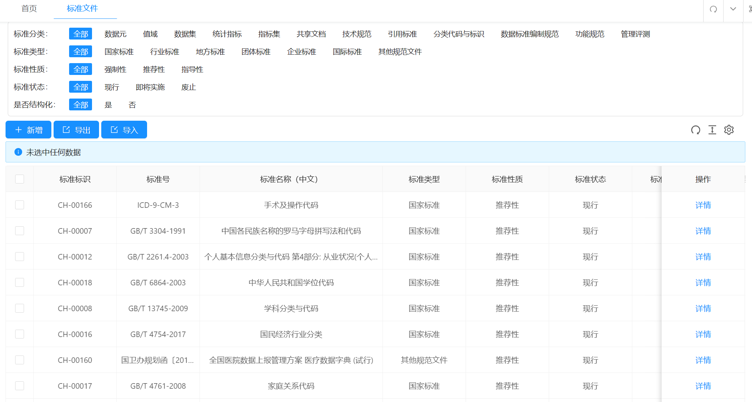
项目能力展示一：数据标准管理后台

Slide 23
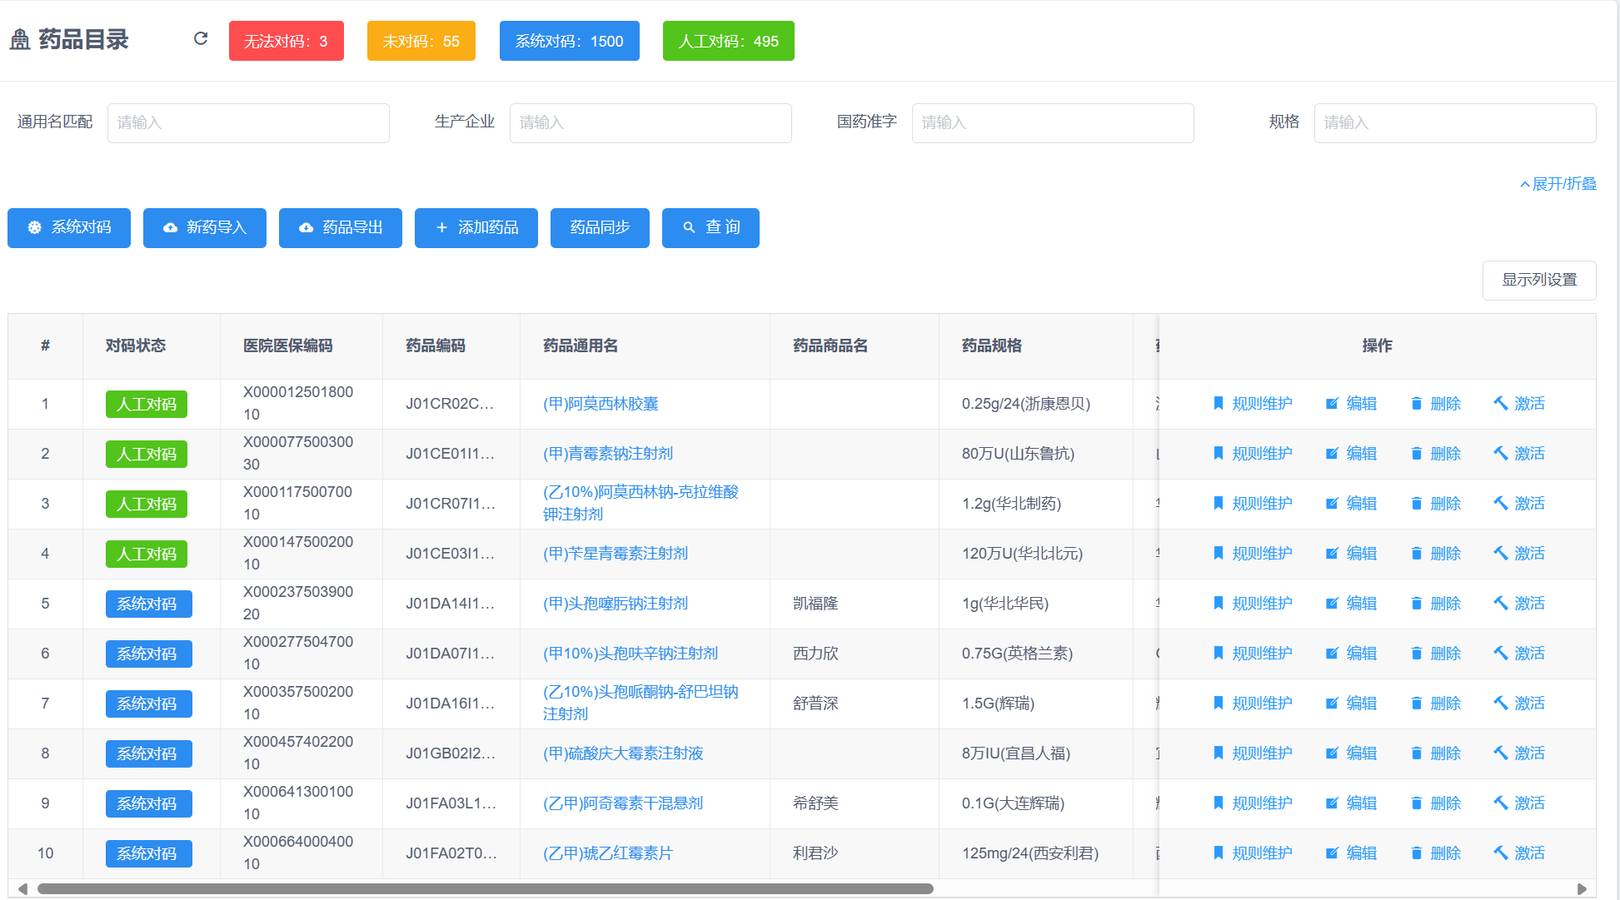
项目能力展示二：药品主数据管理

Slide 24
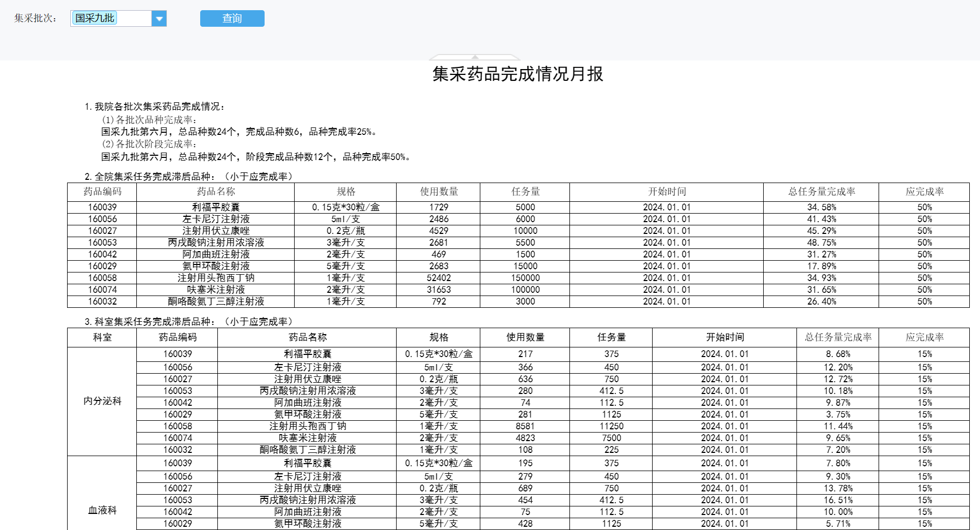
交付内容展示一：可视化分析引擎（模拟数据）

Slide 25
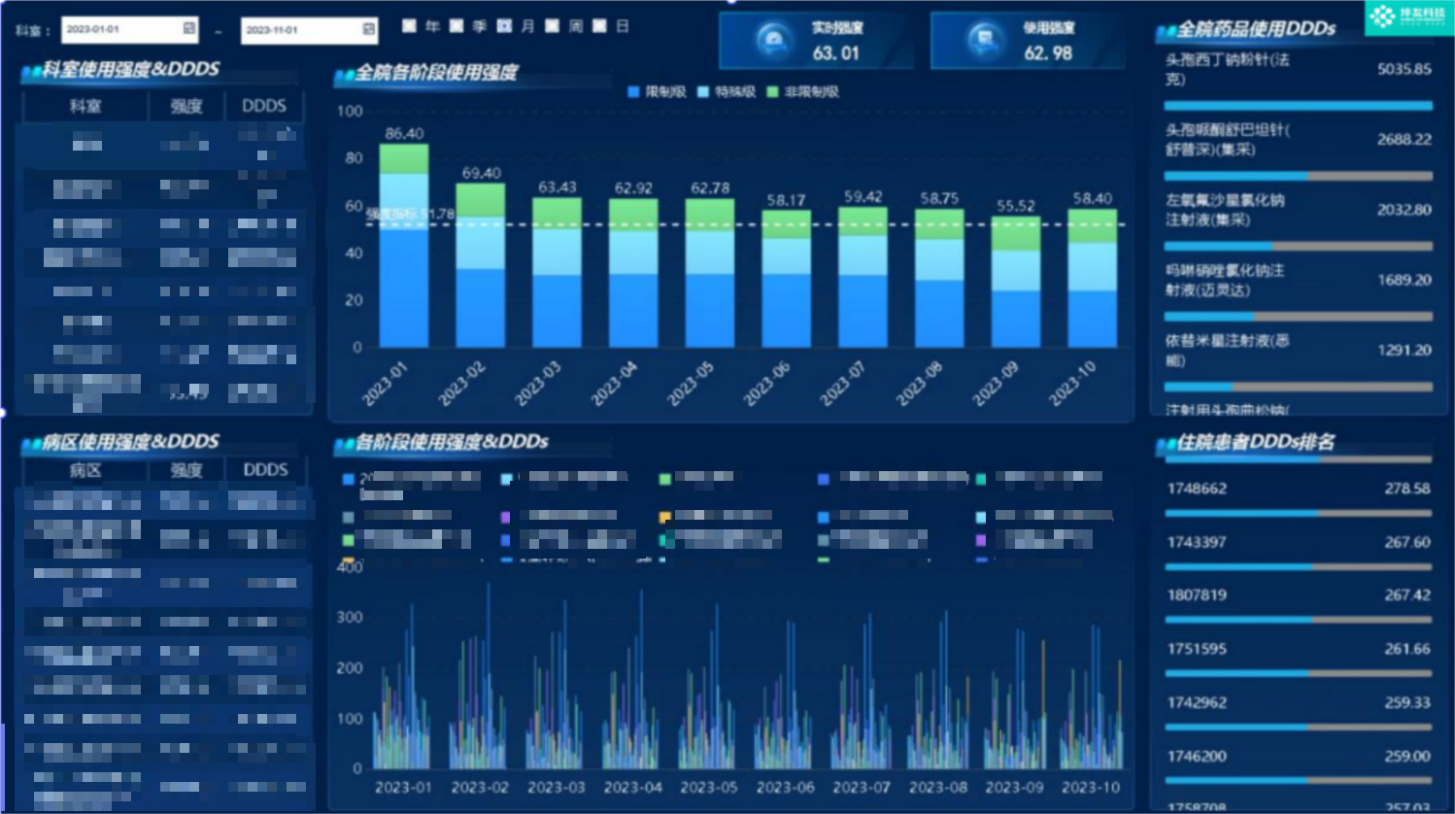
交付内容展示二：药事运营决策分析（模拟数据）

Slide 26
谢 谢

